Slide 1

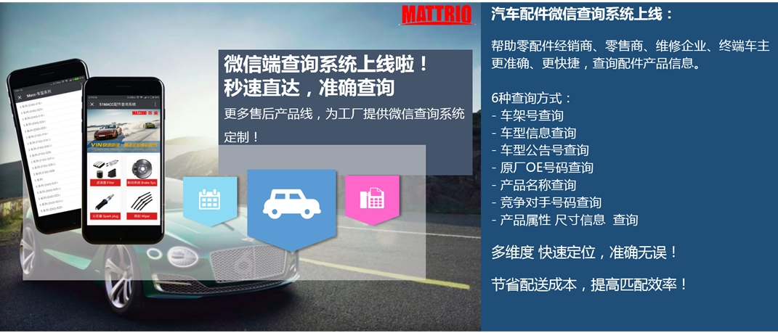
先行业之思 后市场之道 Considerable Thought, Aftermarket Knowhow.

Slide 2

传统目录
传统纸质产品目录：
产品内容更新受限，上新慢，纠错慢
翻阅查找速度慢，降低工作效率
保存、携带不方便，耗时耗力耗成本
查找形式单一，准确率偏低
为什么不换一种简单的方式去提高效率？！
先行业之思 后市场之道 Considerable Thought, Aftermarket Knowhow.

Slide 3
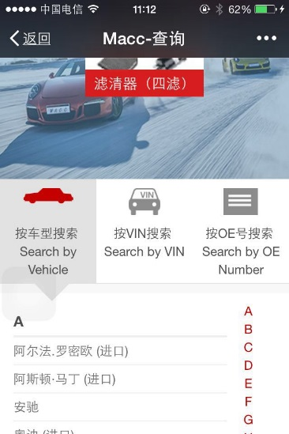
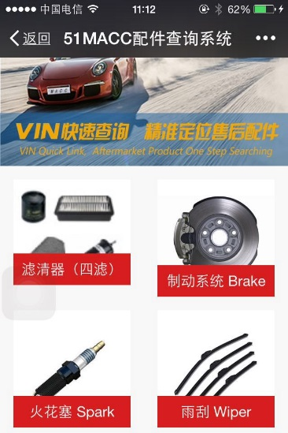
功能
电子目录实现功能：
1：流通商与工厂共享唯一的，统一的车型库，标准的车型库让双方使用“共同语言”交流
2：车型库对应原厂编号，提升数据准确性
3：车型库对应大型品牌商号码信息，深入了解市场动态和信息
4：帮助经销商降低人员成本，提高工作效率
5: 渠道下沉，直接对接零配件服务商和维修企业
6：增加经销商的客户站粘性
7：易于导入和渗透竞争对手渠道
8：更快捷的产品信息发布
9: 行业标杆—国内标准化数据查询网站
先行业之思 后市场之道 Considerable Thought, Aftermarket Knowhow.

Slide 4
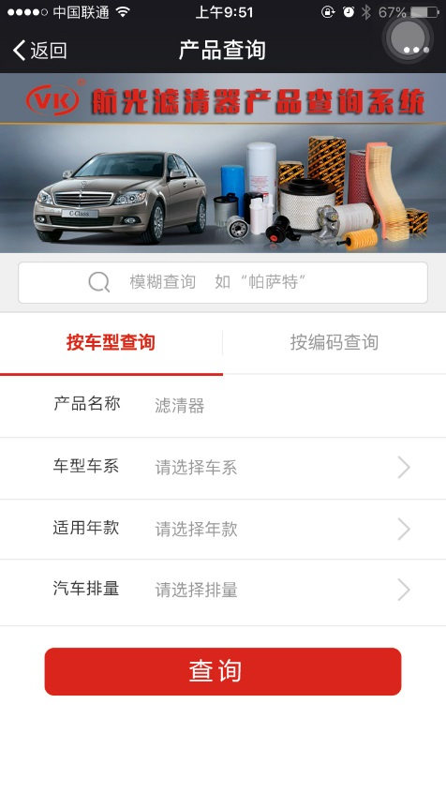
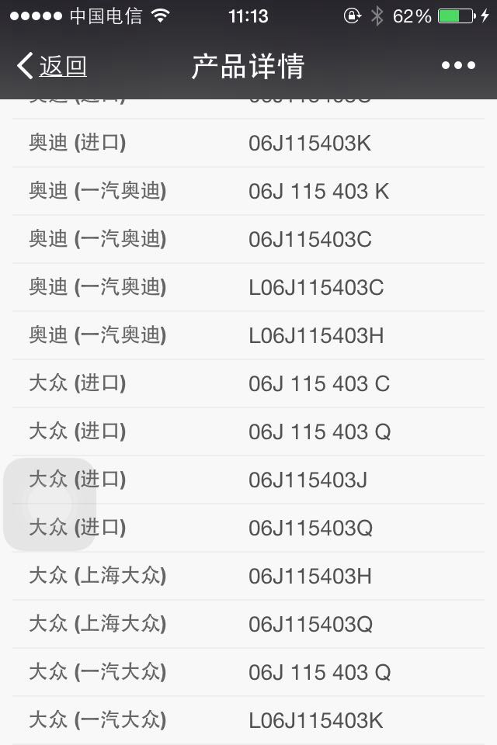
电子目录优势
产品内容更新速度快，上新快，纠错快
移动端数据库，在新产品推出及错误更改可快速修改后台数据库，实时推送产品更新情况，数据维护成本降低。
先行业之思 后市场之道 Considerable Thought, Aftermarket Knowhow.

Slide 5
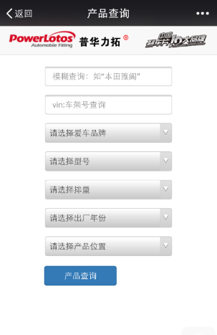

电子目录优势
翻阅查找速度快，查找形式多样，准确定位产品，提高工作效率
快速精准查找产品，支持多种产品查询方式，多向定位产品，提高准确率，提高查找速度。
先行业之思 后市场之道 Considerable Thought, Aftermarket Knowhow.

Slide 6
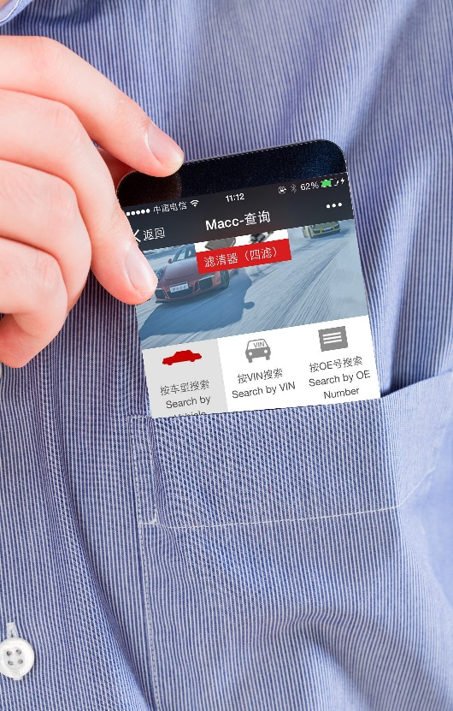
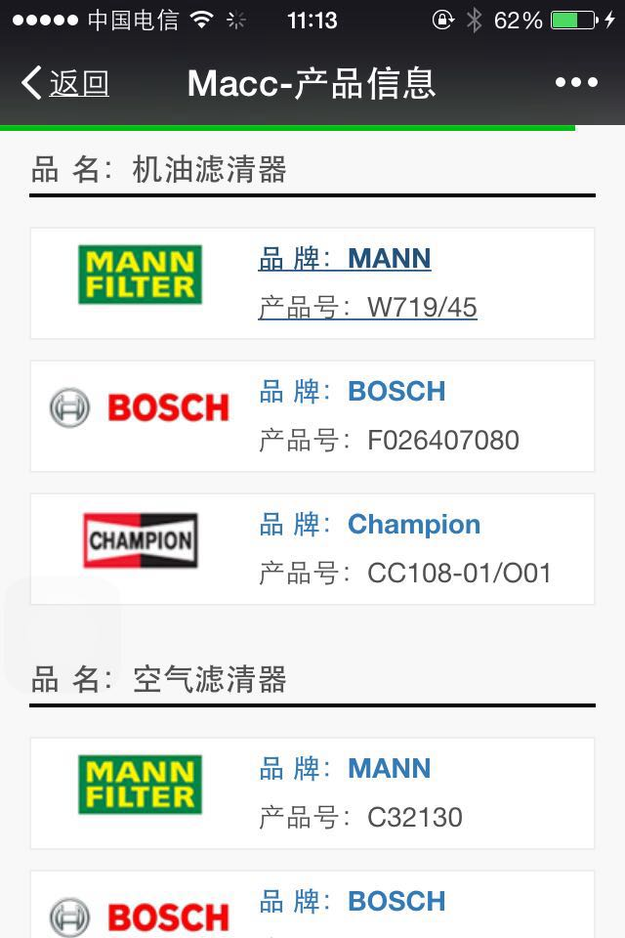
电子目录优势
保存、携带方便，随时随地各终端快速查找
专属H5页面制作，各种终端设备自适应，可链接到微信公众号的菜单里，产品数据一手掌握。
先行业之思 后市场之道 Considerable Thought, Aftermarket Knowhow.

Slide 7

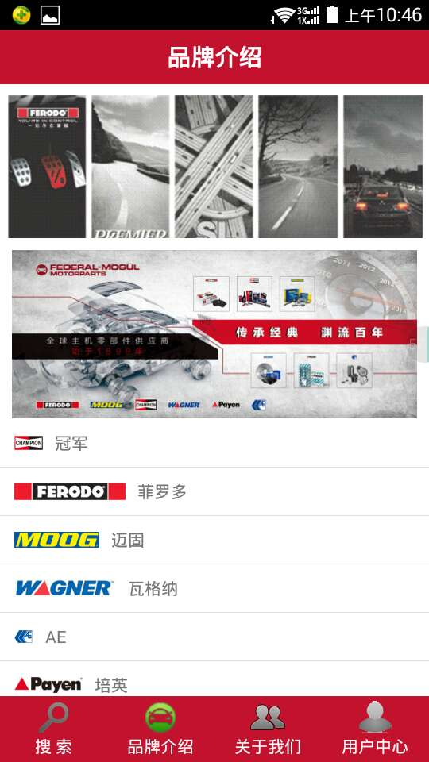
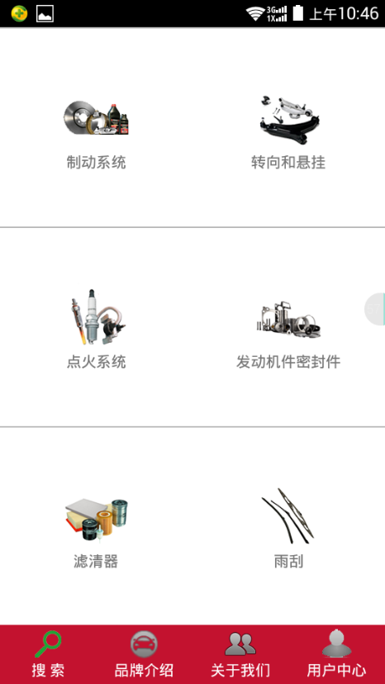
涵盖内容
电子目录涵盖内容：
车型库及车型保有量信息
客户所有产品线产品信息
产品图片导入
竞争对手信息导入
OE号码信息导入
不同产品技术参数设定
产品更换频率导入
客户权限设置（仅网站端口设定，非APP）
先行业之思 后市场之道 Considerable Thought, Aftermarket Knowhow.

Slide 8
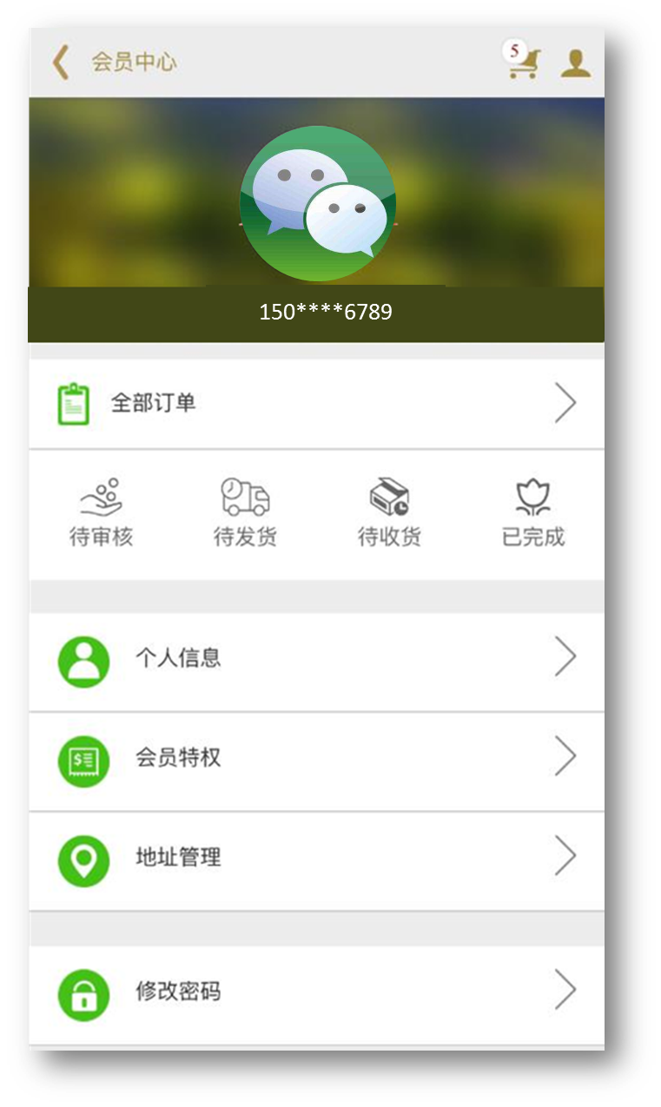
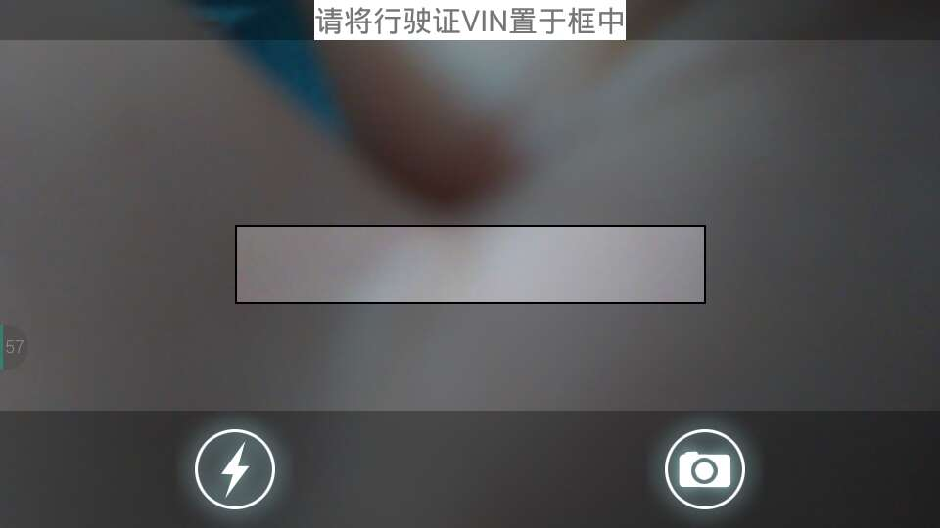
附加功能展示
在线下单、VIN扫一扫
手机和PC均可在线下单
不受限制：异地、外出也可随时下单
系统版权：只须支付一次性的费用，版权即属自己，不受制约；
节约成本：销售人员的时间成本、财务人员的对账成本、提升下单效率
灵活报价：可根据会员的层次、定期活动的区域实现不同的价格和促销政策；
分级管理：可实现厂商——经销商——终端用户的分级管理；
VIN扫一扫快捷识别
LFBJDBB43WJ000118
先行业之思 后市场之道 Considerable Thought, Aftermarket Knowhow.

Slide 9
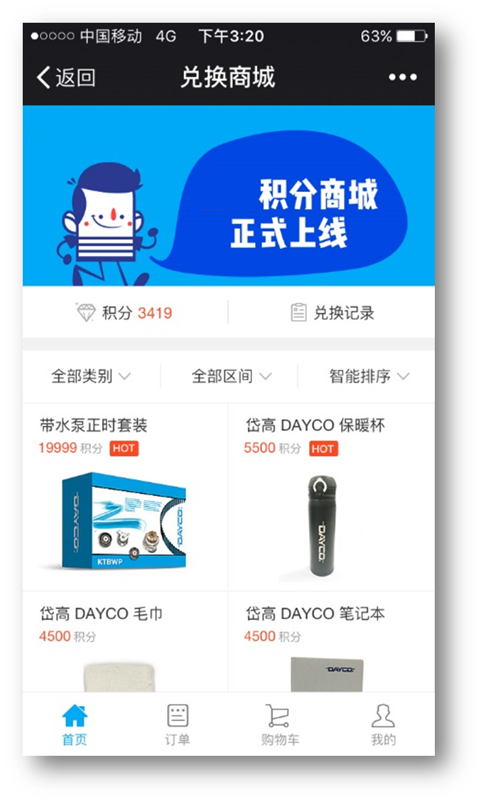
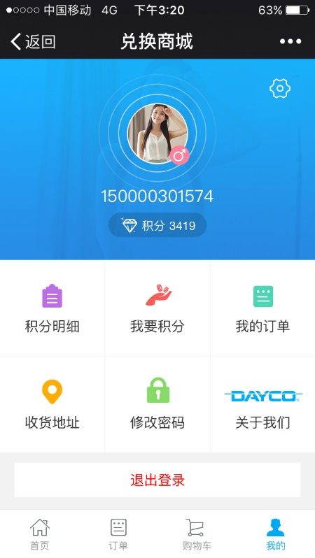
附加功能展示
积分商城功能
根据经销商的下单金额，生成相应积分；
该商城具备积分兑换、礼品管理、礼品筛选、购物车、订单管理、会员管理、积分生成、信息提醒等功能；
实现意义
提高经销商的活跃度；
增强微信公众号的粘性和打开率。
先行业之思 后市场之道 Considerable Thought, Aftermarket Knowhow.

Slide 10

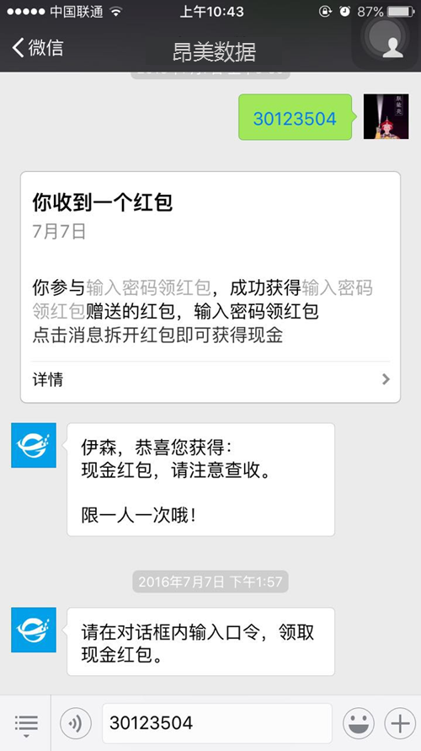
附加功能展示
微信红包
增加客户印象
公司信息可渗透到终端客户
增强粘度，互动活粉
先行业之思 后市场之道 Considerable Thought, Aftermarket Knowhow.

Slide 11

附加功能展示
红包发放软件
1、关注送红包
2、上传图片送红包
3、发送位置送红包
4、摇一摇送红包
5、回复关键词送红包
6、回复语音送红包
红包金额用户可以自定义，但微信官方要求：
商户只能发放1.00元到200元钱的红包（如1.08元）
先行业之思 后市场之道 Considerable Thought, Aftermarket Knowhow.

Slide 12
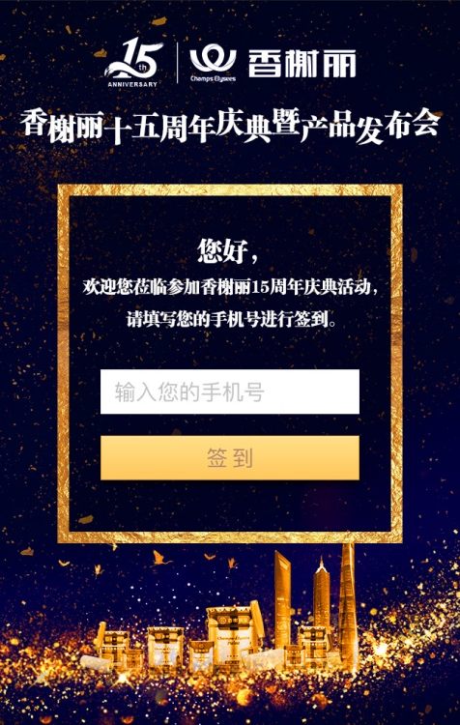
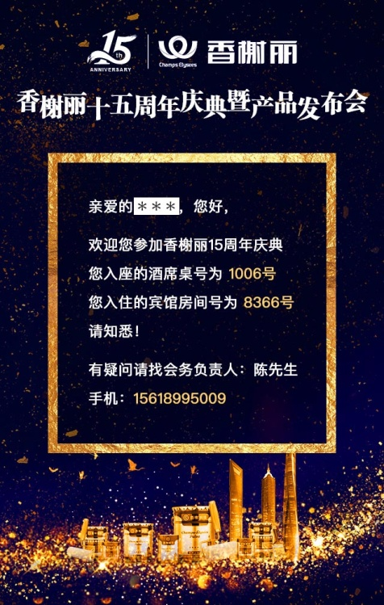
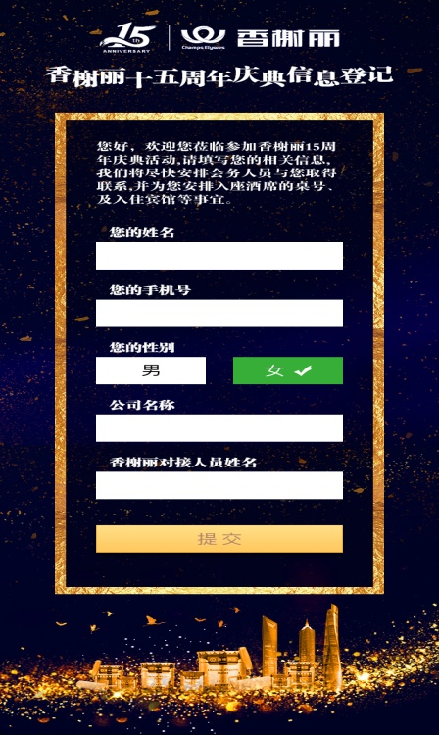
附加功能展示
活动签到
1、签到回复对应信息
2、时时查看参会人员名单
3、支持表格导出
通过活动签到软件，简化参会流程，增强客户体验，方便参会人员信息的管理。
先行业之思 后市场之道 Considerable Thought, Aftermarket Knowhow.

Slide 13
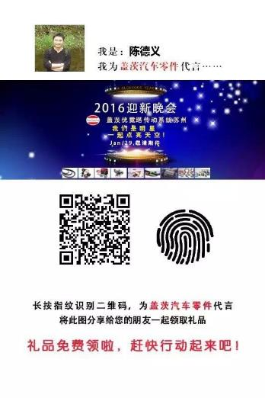
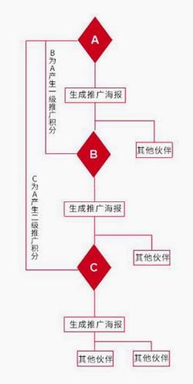
附加功能展示
礼品，红包，积分...
分享即得
1、裂变的朋友圈吸粉方式
2、以朋友圈的粉丝吸取为主
3、快速提升微信公众平台流量
4、便于二次传播
5、增加粉丝的活跃度
先行业之思 后市场之道 Considerable Thought, Aftermarket Knowhow.

Slide 14
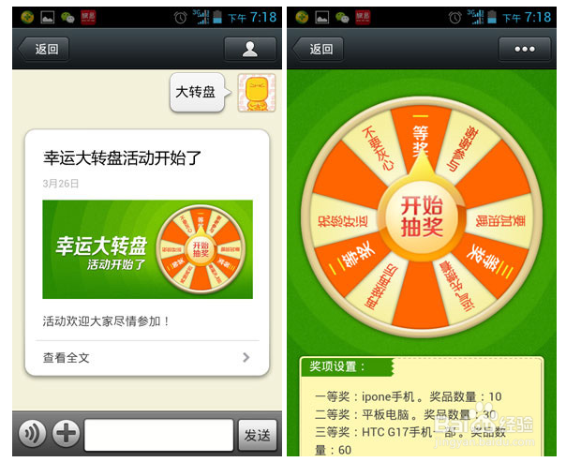
附加功能展示
公众号小游戏
1、游戏种类多样：刮刮卡、大转盘、摇一摇、疯狂猜...
2、增加粉丝活跃度，增强参与感
3、快速提升微信公众平台流量
4、便于公司形象提升与信息传播
先行业之思 后市场之道 Considerable Thought, Aftermarket Knowhow.

Slide 15

目的
电子目录在使用快捷方便的同时，其中微信积分兑换，红包奖励，满减返现等小活动可以极大增加粉丝关注度，活跃度，增强客户、粉丝粘性，提升公司形象。
微 信 粉 丝
先行业之思 后市场之道 Considerable Thought, Aftermarket Knowhow.

Slide 16

感谢聆听
MATTRIO Automotive Technology & Service（Shanghai） Co., Ltd. 如需完整PPT，请联系：021-52212911
2017年4月
声明：本文数据由昂美汽车技术（上海）有限公司提供，仅代表本司观点

